Slide 1
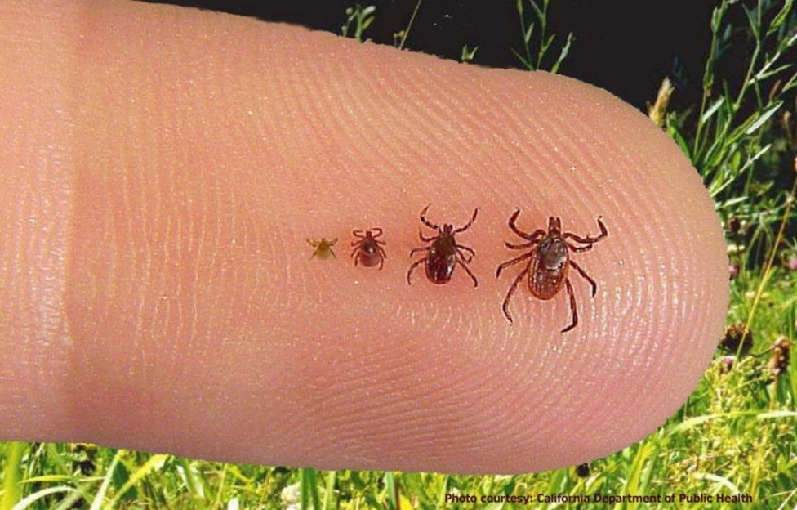
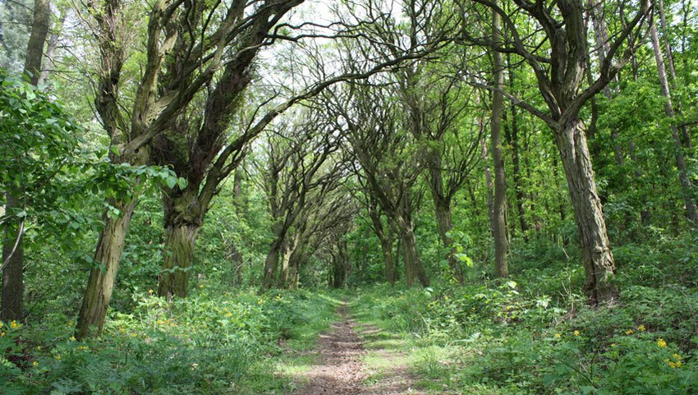
Sensibilisation au problème des tiques formation interne
La tique est un acarien de la classe des arachnides, hématophages parasitant la quasi-totalité des vertébrés à travers le monde
Son cycle de vie comprend 3 stades successifs: larve (6 pattes), nymphe (8 pattes) et tique adulte (8 pattes).
Vit surtout dans les sous-bois – en lisière de forêt et en bordure de chemins – au niveau du sol et de la végétation basse
(jusqu’à 1,5 m au-dessus du sol).
Principalement active au printemps et en automne, a besoin de chaleur et d’humidité.
Elle se met donc en quête d’un hôte et s’agrippe aux animaux et aux humains qui passent à proximité.
https://piqure-de-tique.ch/tiques/

Slide 2
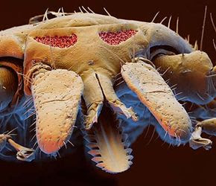
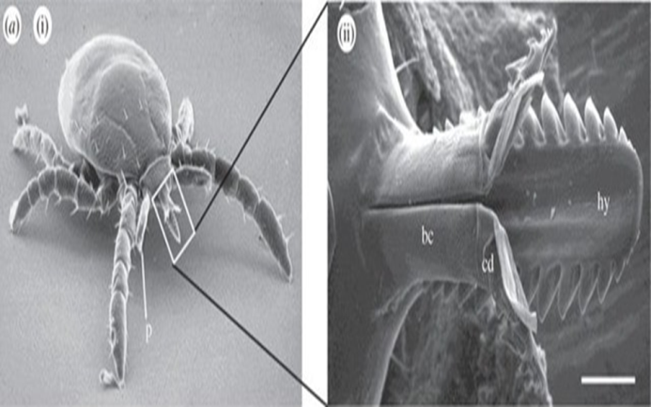
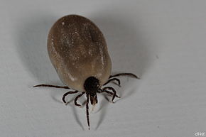
La piqûre
La tique mord ou pique ?
Observé en microscopie électronique, l’appareil buccal se révèle redoutable : une épée barbelée, « l’hypostome », encadré par deux scies articulées, « les chélicères ».
Pour se fixer à son hôte, la tique s’accroche avec ses griffes. Elle met ensuite en action ses deux chélicères dans un mouvement de va-et-vient qui lui permet de déchirer la peau. Puis, grâce à un mouvement de levier, les chélicères écartent la plaie, facilitant la pénétration durable de l’hypostome.
Ce n’est donc pas une morsure. Plutôt une piqure.
http://www.cite-sciences.fr
Après avoir trouvé un site qui lui convient sur son hôte, elle lui inflige une piqûre indolore. Bien ancrée à l’épiderme de son hôte, elle va alors sucer du sang durant plusieurs jours.
De cette manière, les tiques peuvent inoculer entre autres les agents pathogènes de
la borréliose de Lyme
ou/et
de la Méningo-Encéphalite Verno-Estivale
(MEVE ou FSME).

Slide 3
Maladies et Traitements
Maladies | Maladie de Lyme Borréliose | Méningo-encéphalite verno-estivale (MEVE ou FSME) Méningo-encéphalite à tiques
Agent infectieux | Groupe de bactéries | Le virus MEVE
Risques | Si la maladie passe inaperçue ou si elle n’est pas suffisamment traitée, elle peut être à l’origine d’infirmités permanentes. | Risques en l’absence de vaccination les personnes qui séjournent dans des zones d’endémie courent le risque de développer une forme grave, voire de présenter des séquelles permanentes. Dans de rares cas, la maladie est même fatale.
Organes touchés | La peau, les articulations, plus rarement le cœur | Encéphalite = inflammation du cerveau
Traitement | Antibiotiques | Il n’existe aucun traitement spécifique pour la MEVE. Un vaccin efficace est disponible.

Slide 4
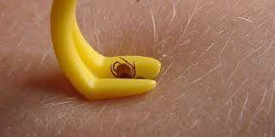
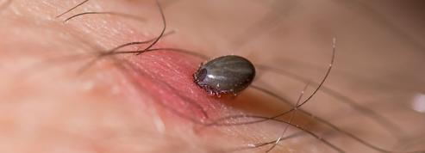
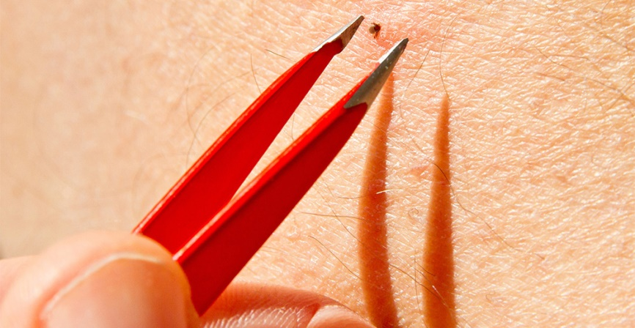
J’ai été piqué
Comment retirer une tique: la bonne méthode
Plus la tique reste accrochée (et donc suce du sang) longtemps, plus le risque de contamination est grand.
Il importe donc de retirer la tique le plus rapidement possible
à l’aide d’une fine pince.
Saisis la tique avec la pince au ras de la peau et extrais la tique en tirant régulièrement. Pour finir, désinfecte le site de piqûre.
N’utilise jamais d’huile, de vernis à ongle, d’alcool ou de colle pour extraire la tique. Ces produits sont susceptibles de favoriser la transmission d’agents pathogènes.
https://piqure-de-tique.ch/protection/

Slide 5
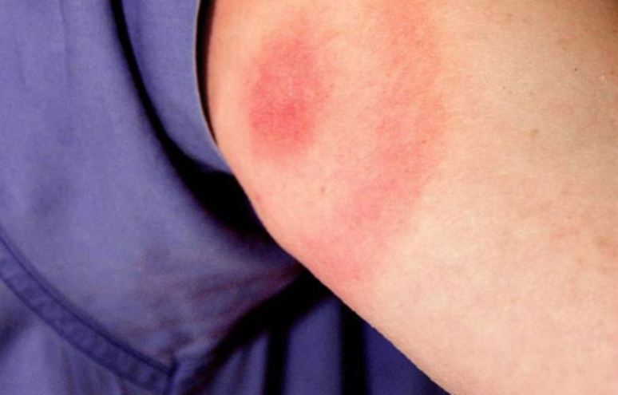
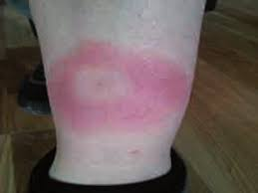
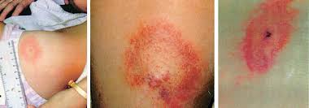
J’ai été piqué
Quelques jours, voire quelques semaines après la piqûre de la tique peut apparaître à l’endroit de la piqûre, puis dans un deuxième temps à d’autres localisations, une rougeur, de forme annulaire, appelée érythème migrant, disparaissant en quelques jours et pouvant passer inaperçu si on ne la recherche pas.
En cas d’érythème migrant consulter son médecin, un traitement antibiotique instauré précocement peut éviter l’évolution de la maladie de Lyme vers une atteinte articulaire, neurologique ou cardiaque
https://piqure-de-tique.ch/protection/

Slide 6
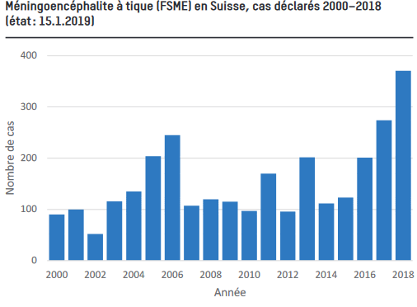
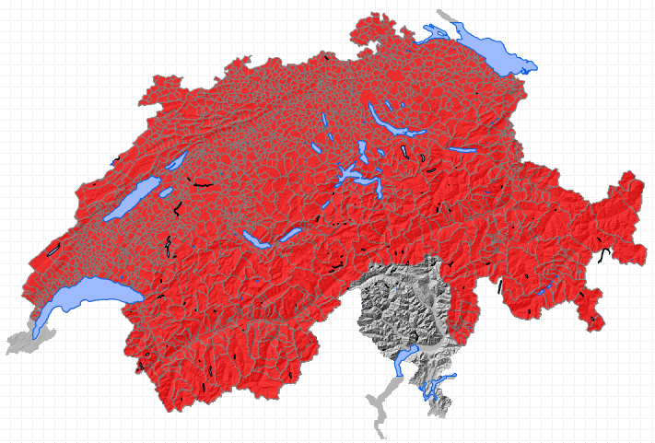
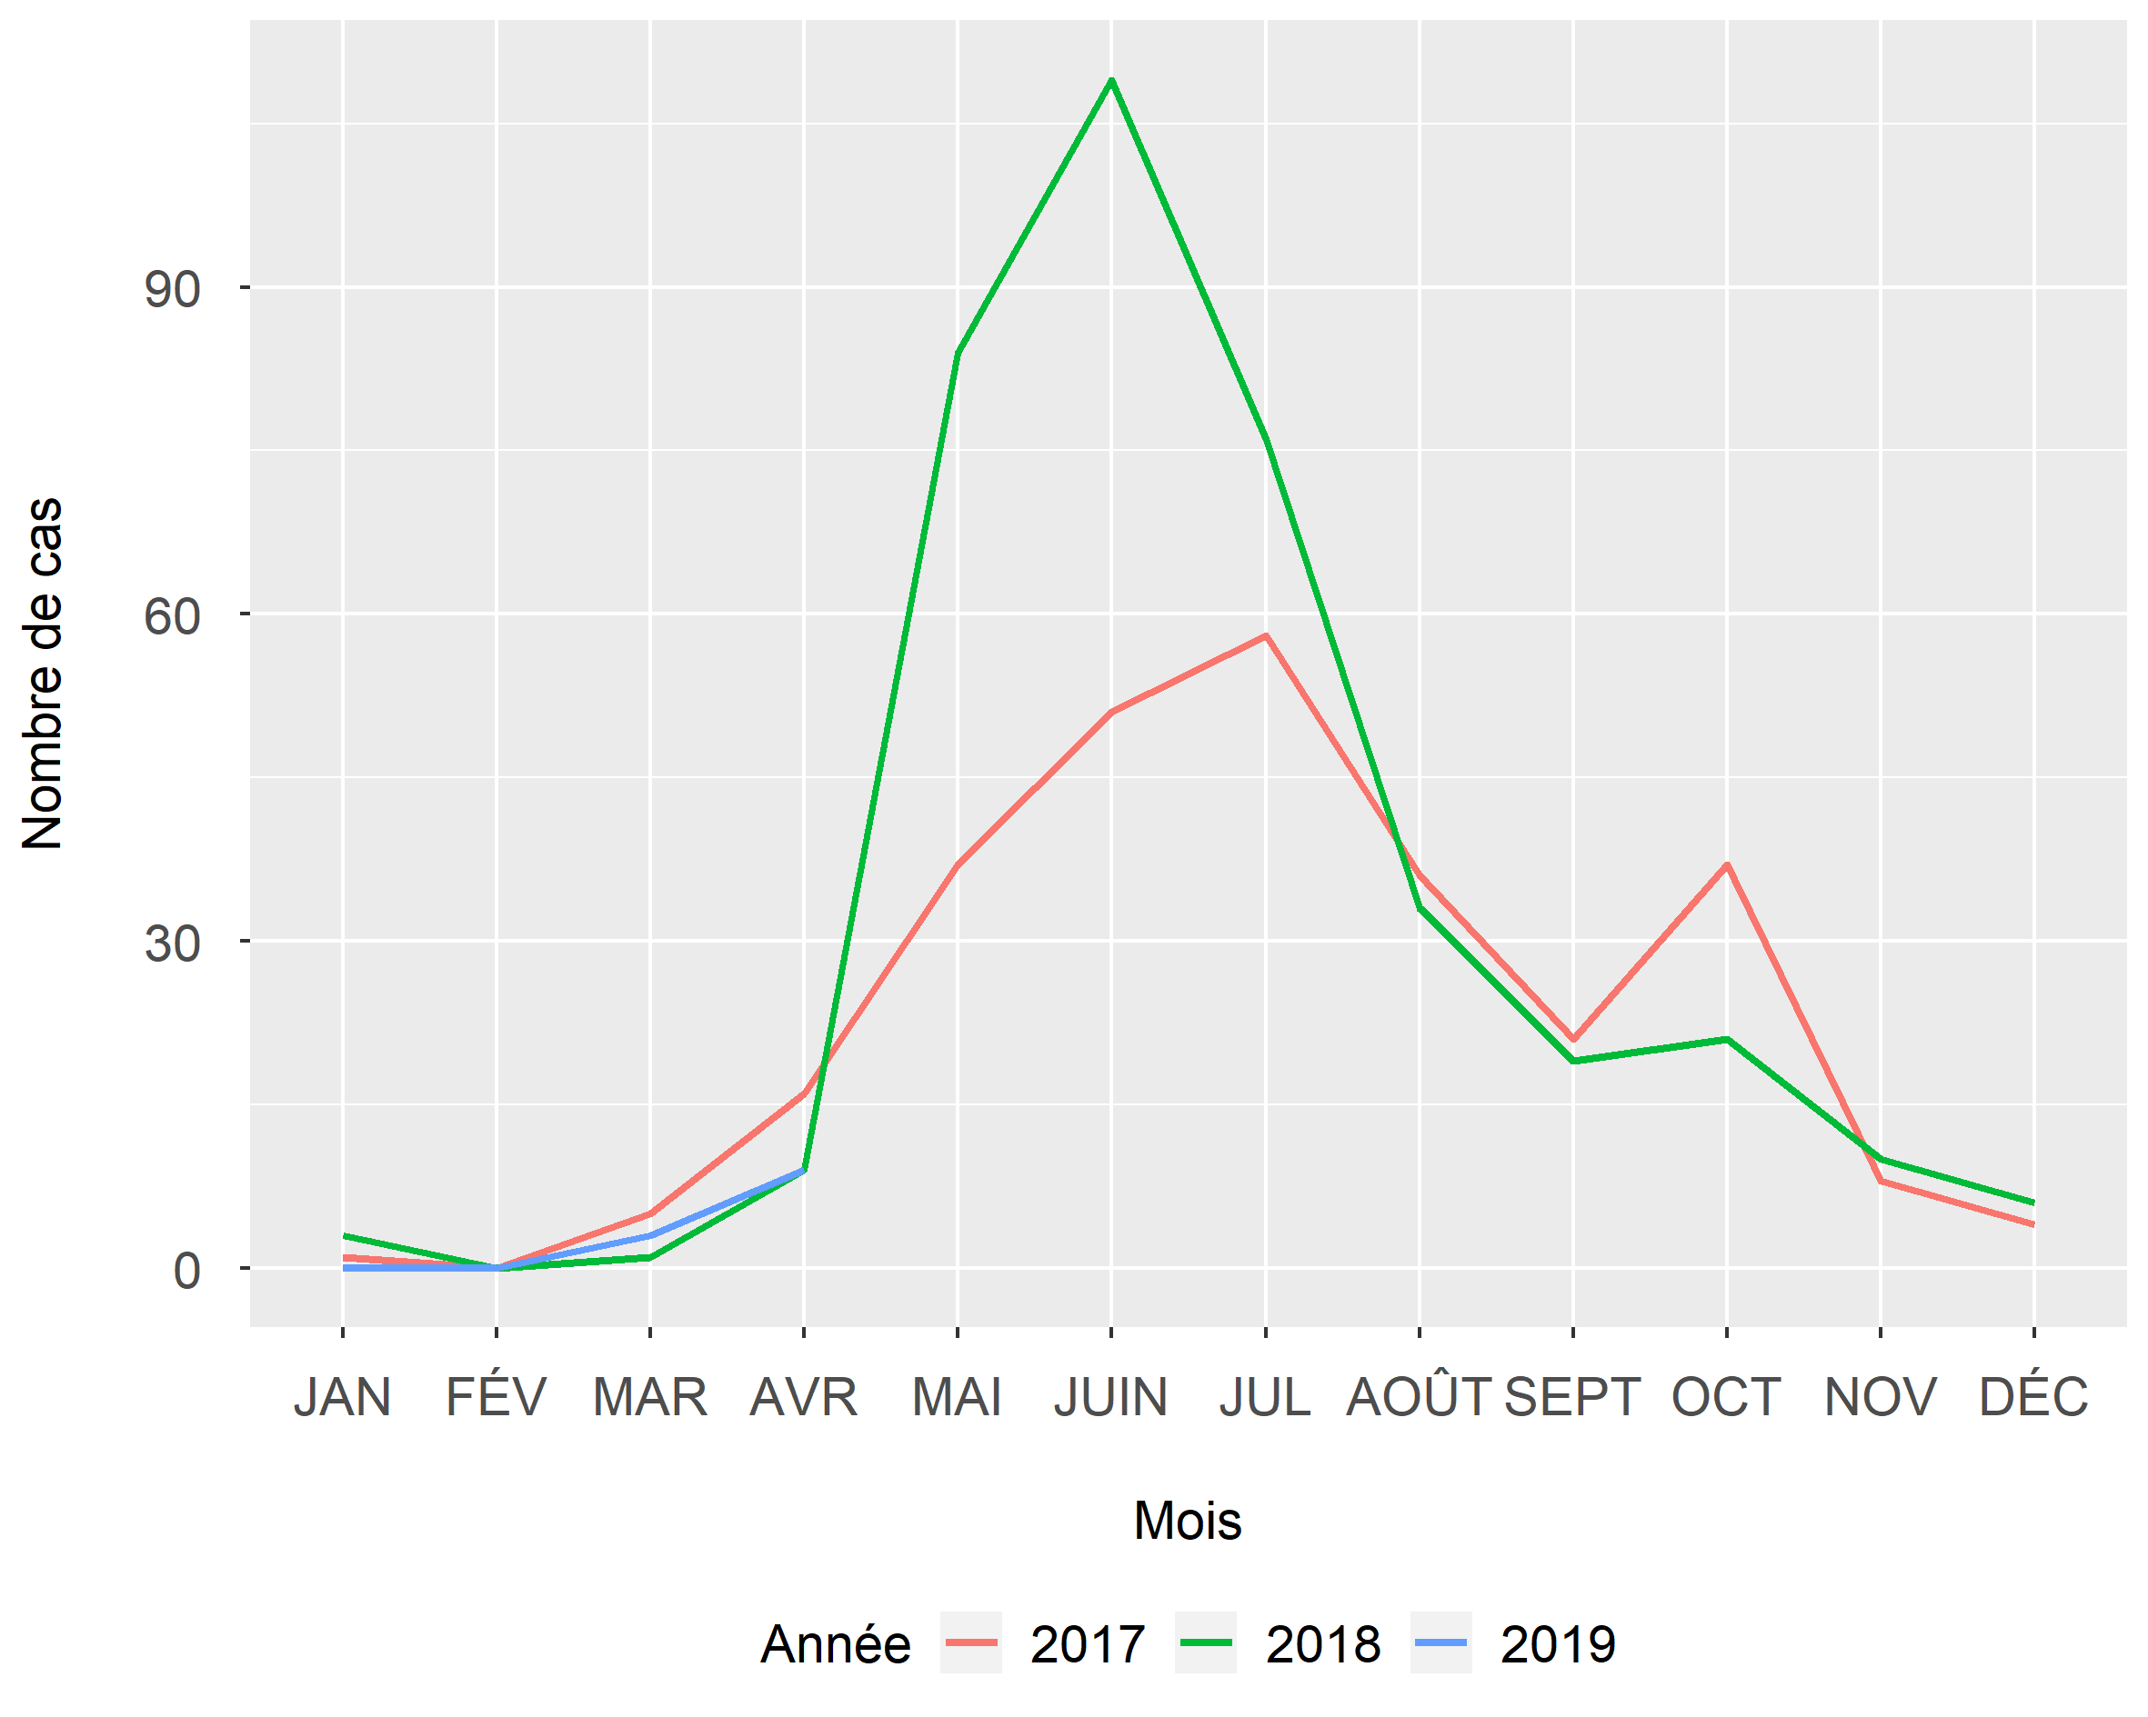
Méningo-Encéphalite Verno-Estivale (MEVE)
Office fédérale de la santé publique OFSP
Régions où la vaccination MEVE est recommandée
Nombre de cas de FSME par mois, en cours de saison, comparaison 2017-2019 (2019 : état fin avril)
Méningoencéphalite à tique : extension des zones à risque. En raison de l’évolution de la situation épidémiologique et de l’augmentation du nombre de cas de méningoencéphalite à tique ces dernières années, l’ensemble de la Suisse – à l’exception des cantons de Genève et du Tessin – est considéré comme une zone à risque.
https://www.bag.admin.ch/bag/fr/home/krankheiten/krankheiten-im-ueberblick/fsme.html

Slide 7
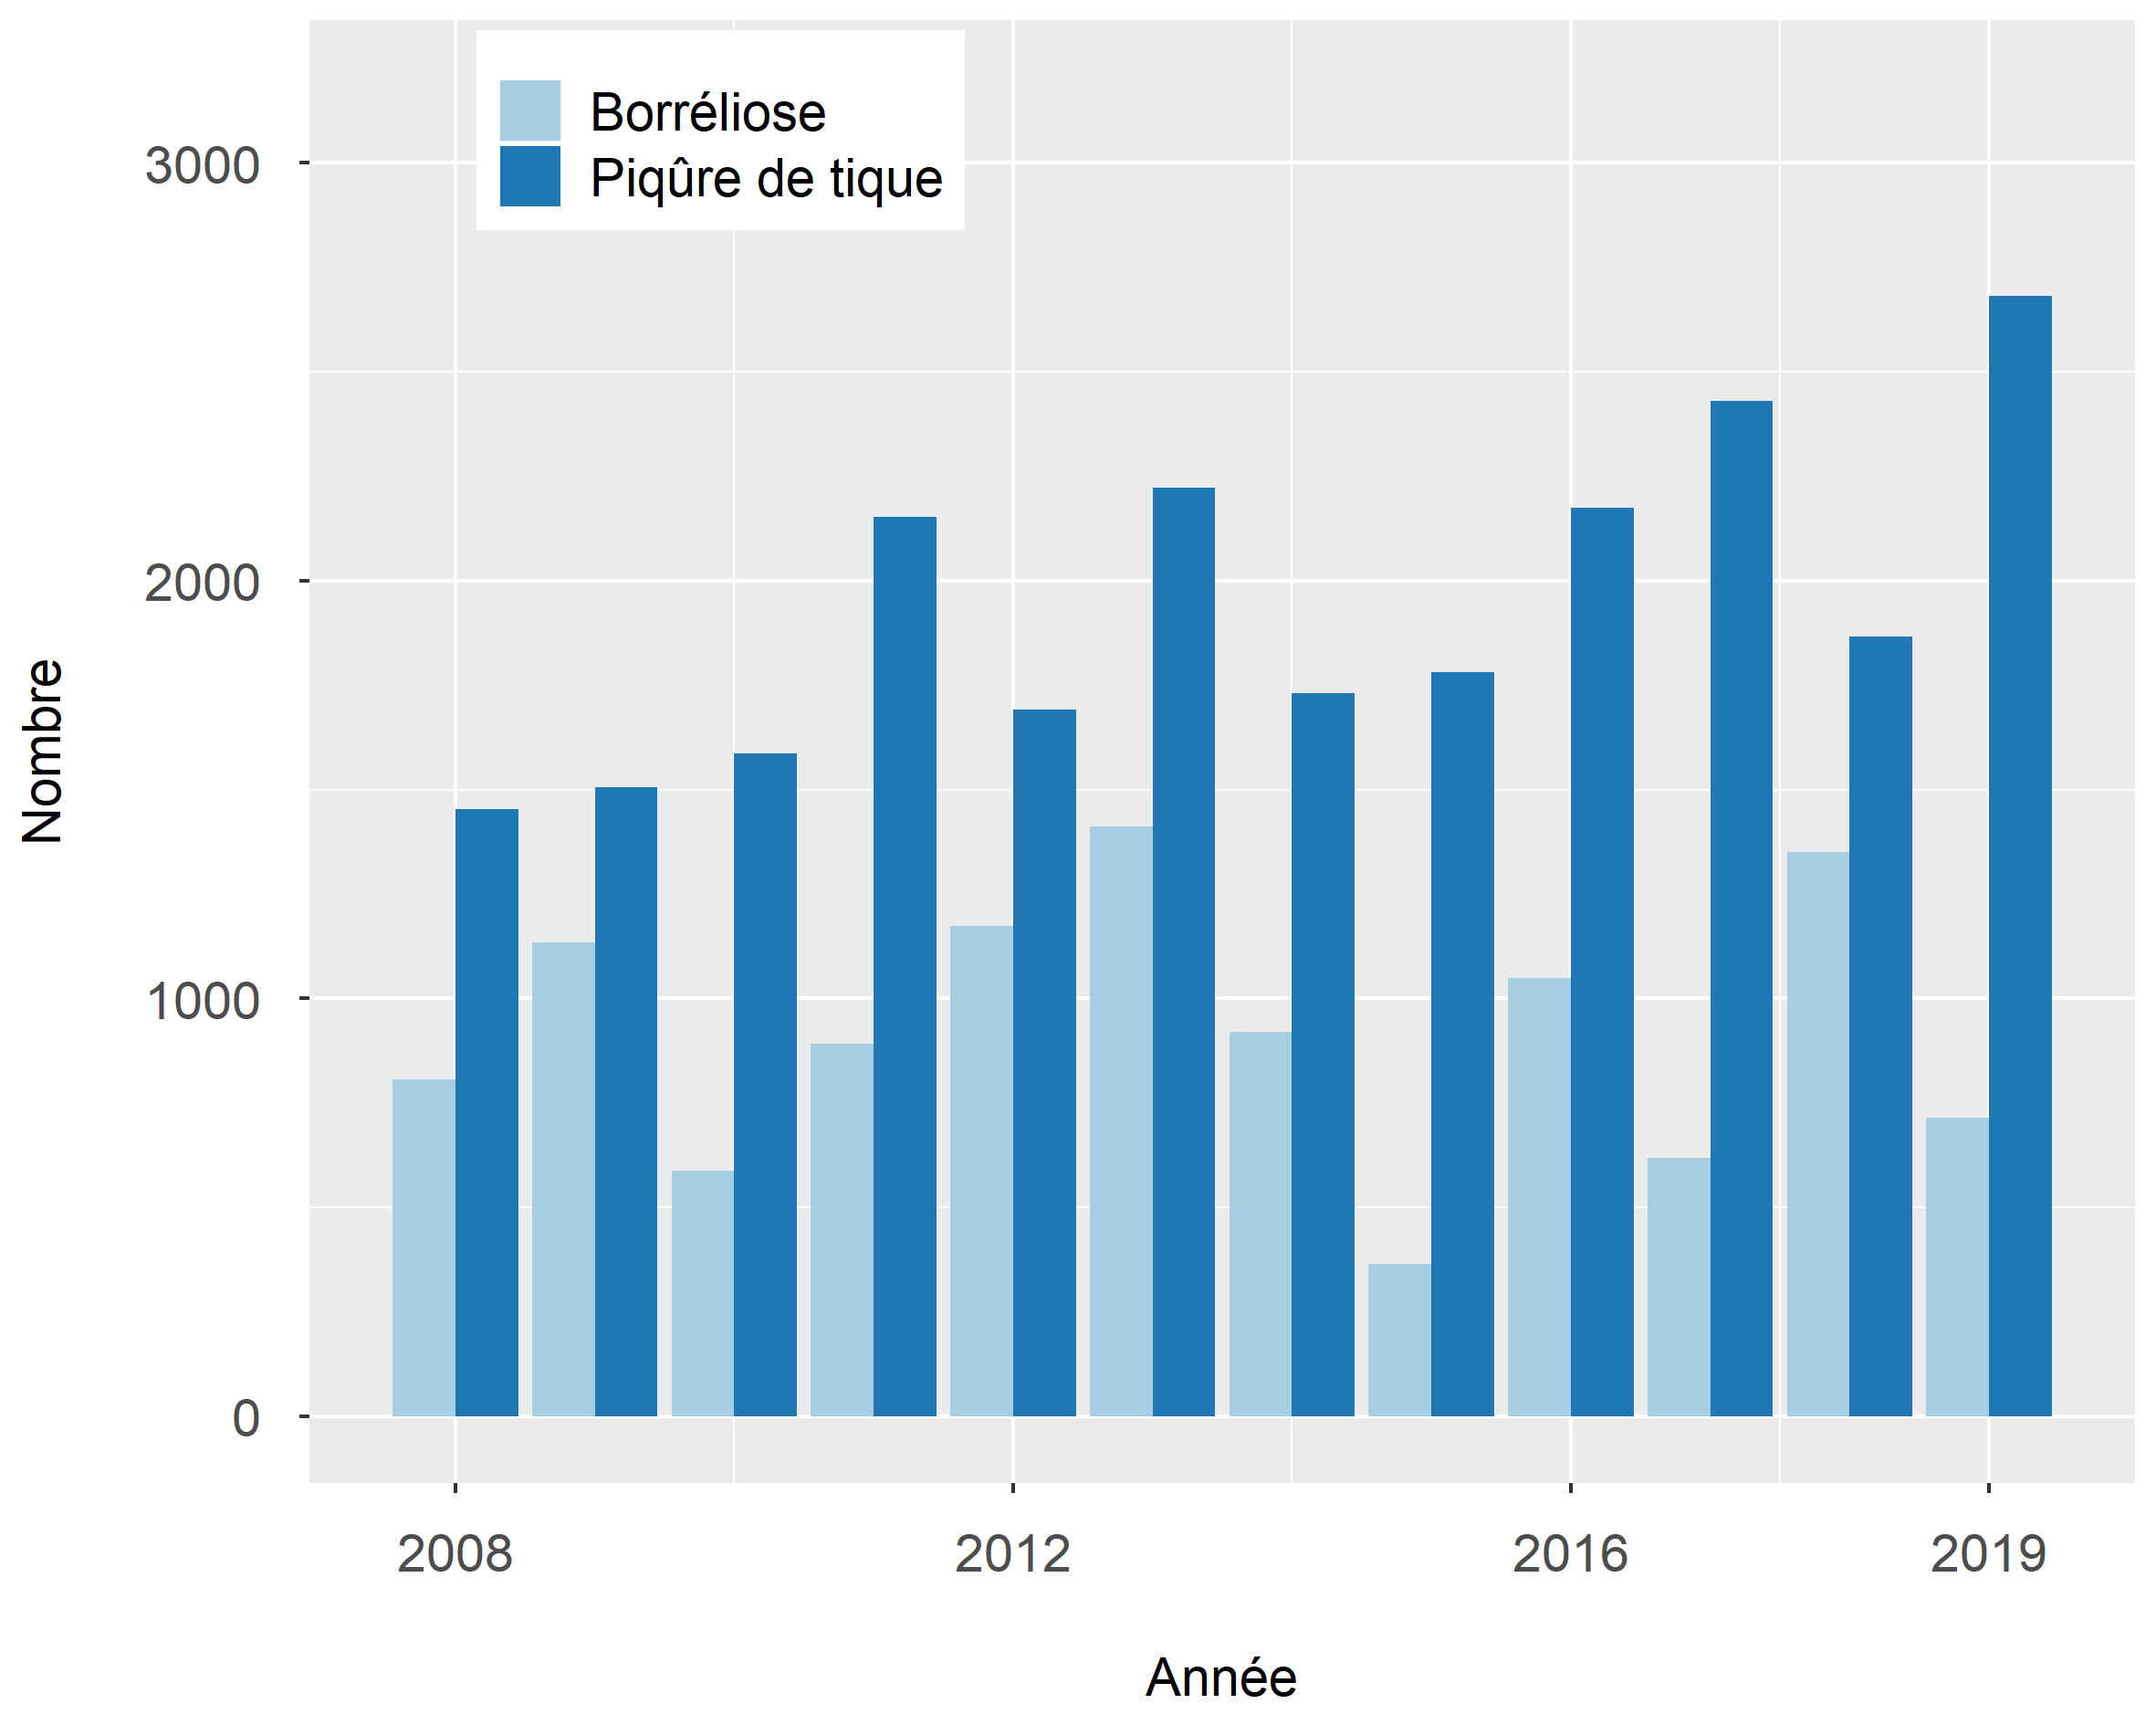
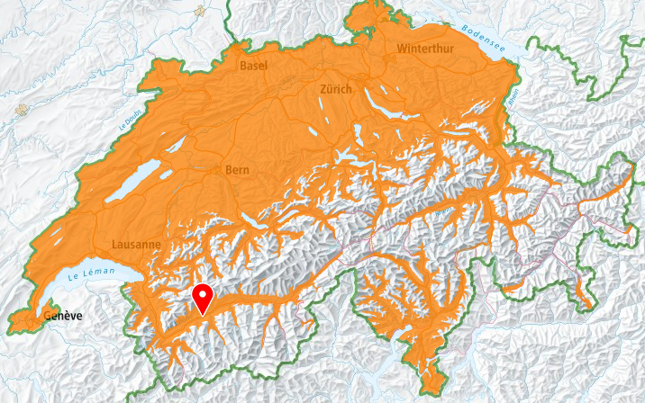
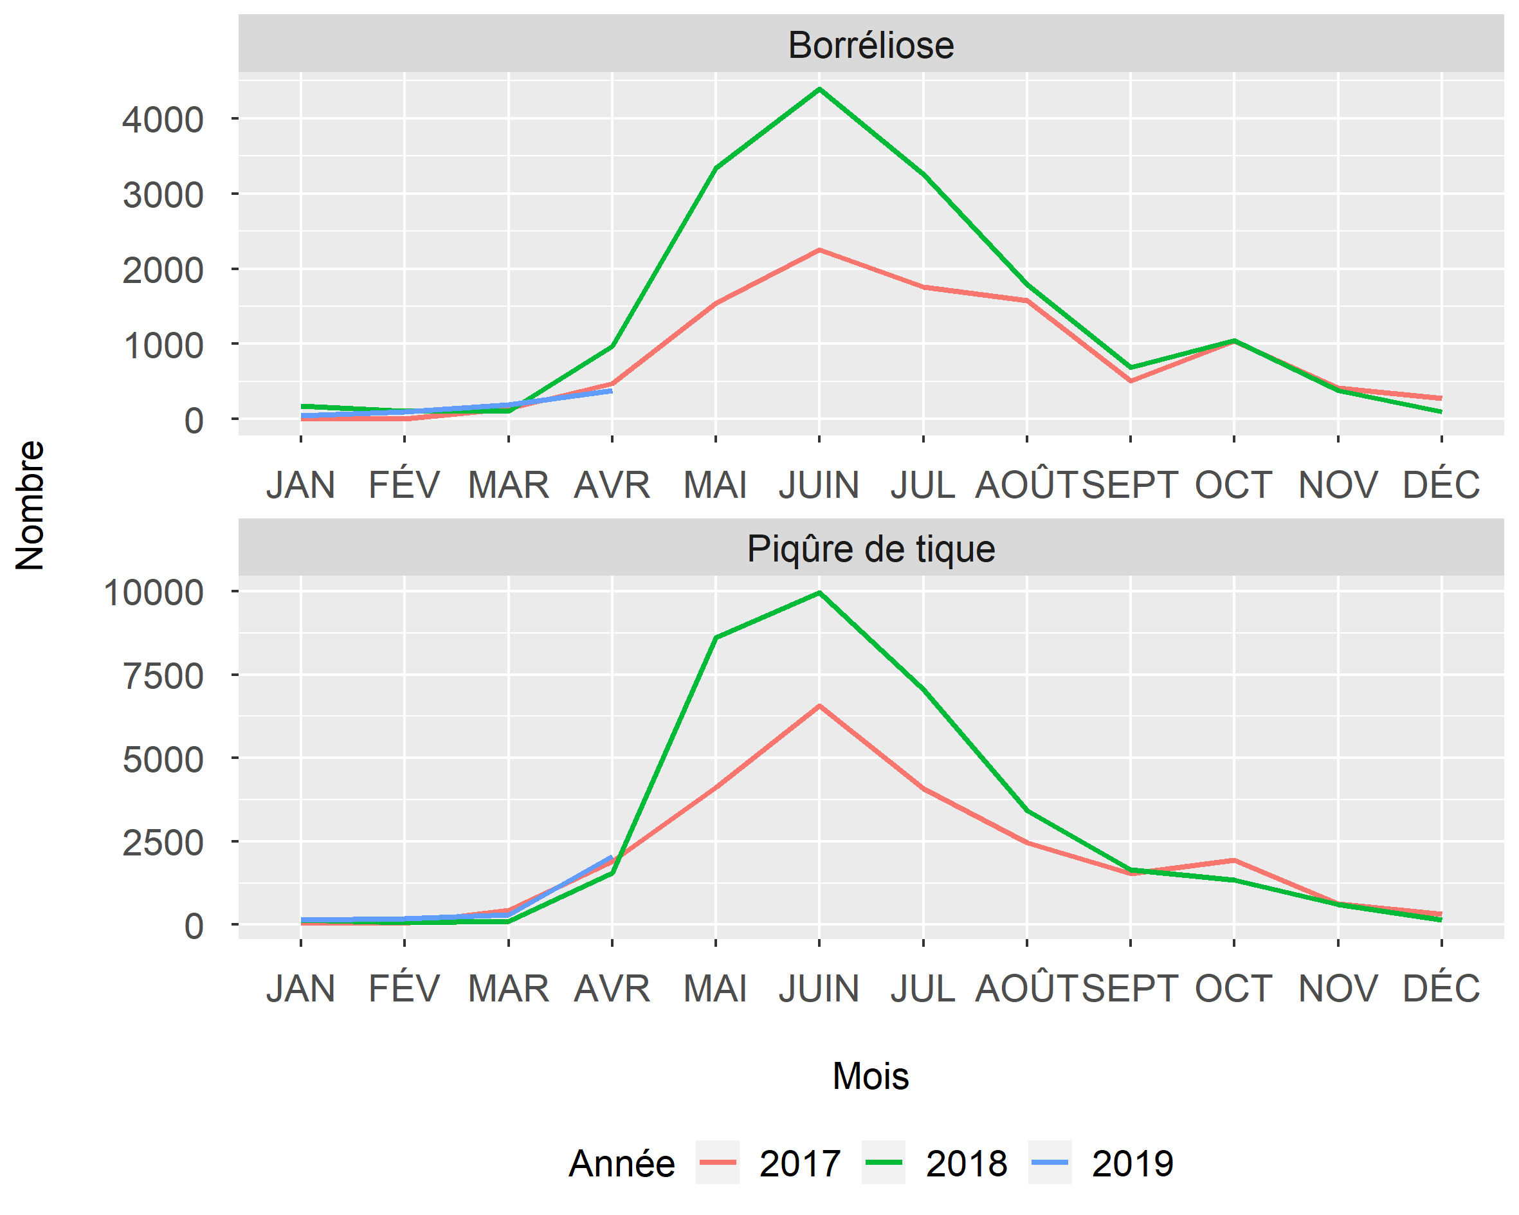
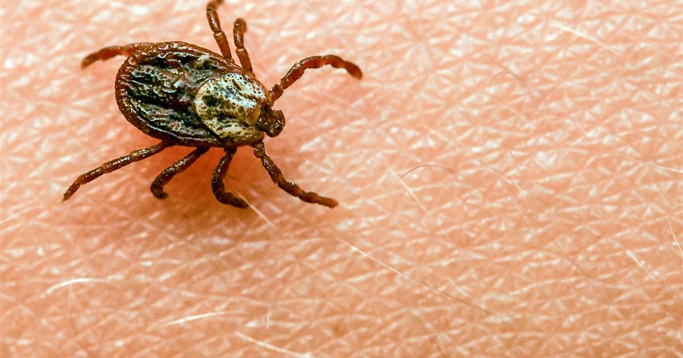
Borréliose (maladie de Lyme)
Office fédérale de la santé publique OFSP
Nombre de cas de FSME, cumulé depuis le début de l’année, comparaison 2000-2019 (2019 : état fin avril)
Zones à risque de Borréliose
< 2000m
Estimation du nombre de consultations médicales à la suite d’une piqûre de tique et de cas de borréliose de Lyme, par mois en cours de saison, comparaison 2017-2019 (2019 : état fin avril)

Slide 8
Prévention
Comment se protéger ?
Avant de partir en forêt,
utiliser un produit répulsif
Marcher au milieu des chemins
Porter des vêtements couvrants et clairs
Autres sources d’infos
Brochure SUVA
Application : https://zecke-tique-tick.ch/fr/app-tique/
Après la balade,
inspecter de façon systématique le corps
La piqûre de tique est indolore et peut passer inaperçue:
Les tiques se logent là où la peau est fine:
au niveau des articulations, sur la tête,
sur le nombril ou les parties génitales
Recommandations vaccinales et groupes à risque
L’Office fédéral de la santé publique (OFSP) recommande la vaccination contre la FSME chez tous les adultes et les enfants, généralement à partir de l’âge de 6 ans, qui séjournent de manière permanente ou temporaire dans des zones d’endémie. Chez les enfants âgés de 1 à 5 ans, la situation doit être évaluée au cas par cas.

